Slide 1
Конструирование ЗРИ для систем контроля уровня расплава
Ю. В. Лобанов, И. В. Бурьяненко, А. Б. Рогозев, А. А. Беспокоев, А. В. Копылов, В. В. Лобанов
Международное совещание «Проблемы прикладной спектрометрии и радиометрии» (ППСР), Санкт-Петербург, 13-17 октября 2025 г.

Slide 2
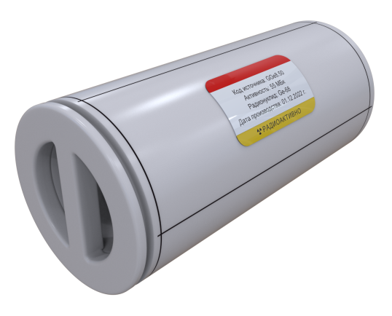
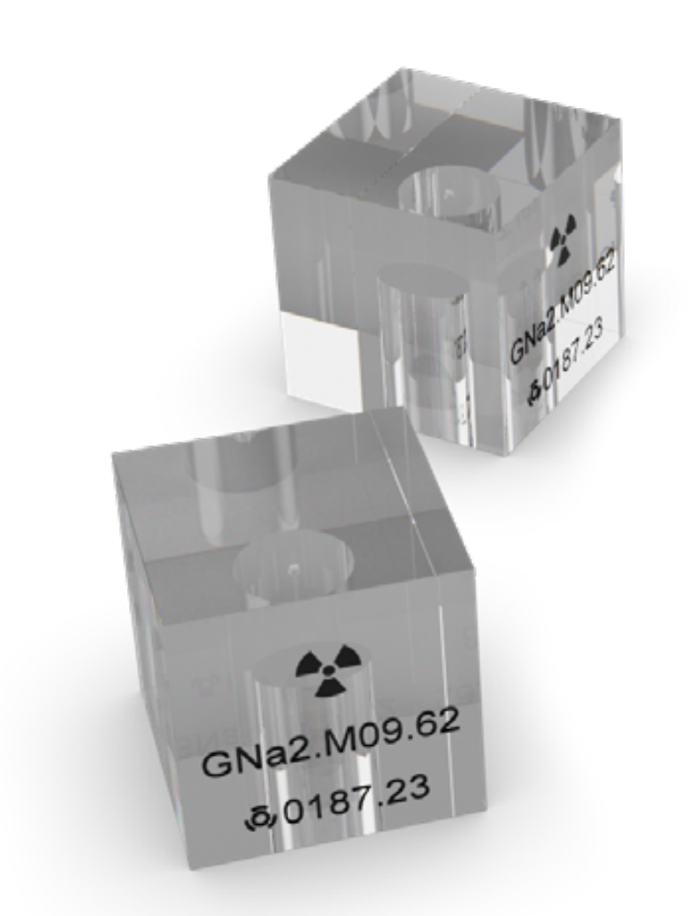
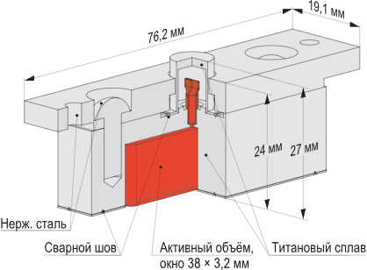
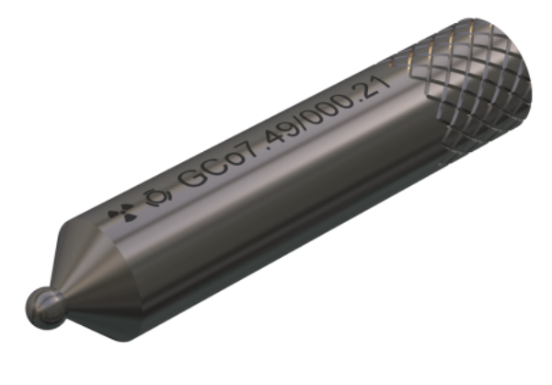
Введение
Периоды полураспада
⁶⁸Ge 271 день
²²Na 2,6 года
⁵⁷Co 272 дня
⁶⁰Co 5,3 года
⁸⁵Kr 10,8 лет

Slide 3
Алгоритм решения задач импортозамещения
1.
Изучение принципов работы
2.
Подбор готового решения
3.
Реверс-инжиниринг
4.
Исследовательские испытания

Slide 4
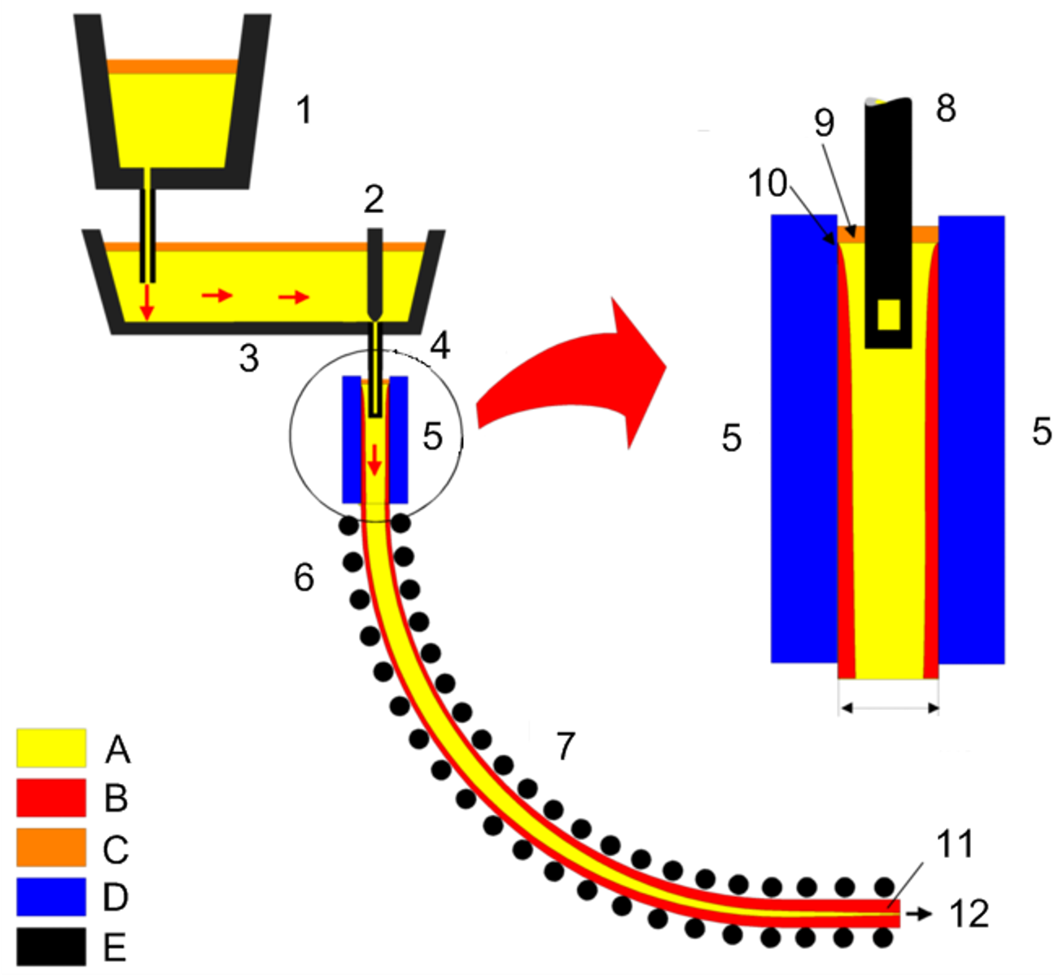
1. Изучение принципов работы
Машины непрерывного литья заготовок
Схема машины непрерывного литья заготовок
Ковш
Стопор
Разливочное устройство
Погружной стакан
Кристаллизатор
Тянущие ролики (валки)
Зона поворота
Погружной стакан
Уровень расплава
Мениск
Вытяжное устройство
Сляб, блюм
Жидкий металл
Затвердевший металл
Шлакообразующая смесь
Водоохлаждаемые медные пластины
Огнеупорный материал

Slide 5
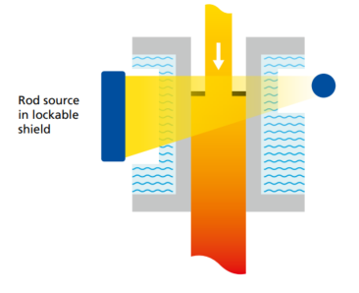
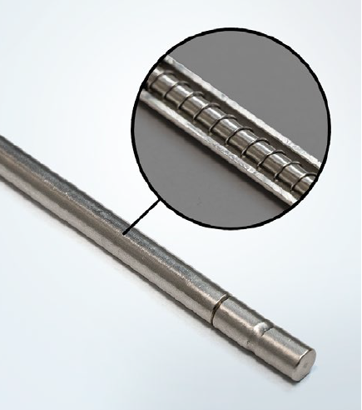
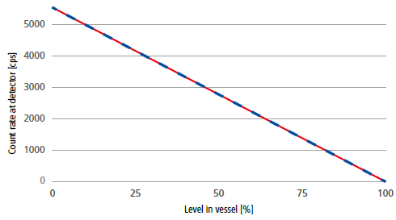
1. Изучение принципов работы
Обзор решения Бертольд
Протяженный источник Бертольд
Благодаря вариации шага намотки проволоки создается градиент активности
Схема уровнемера
Протяженный источник и точечный детектор
Зависимость скорости счета в детекторе от уровня заполнения сосуда.

Slide 6
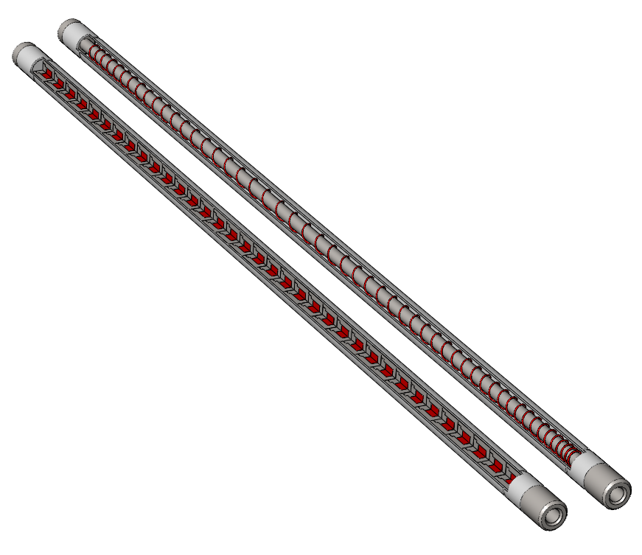
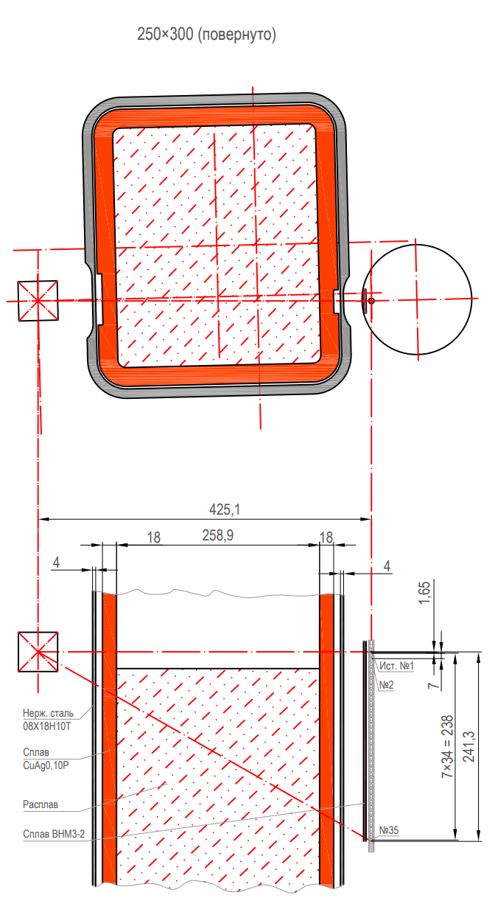
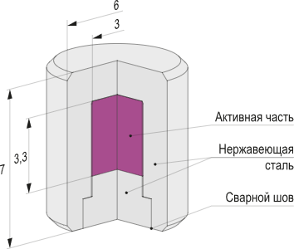
2. Подбор готового решения
Сборка источников GCo0.25
Оригинальная конструкция Бертольд и сборка точечных источников GCo0.25
Схема расчета
Источник GCo0.25

Slide 7
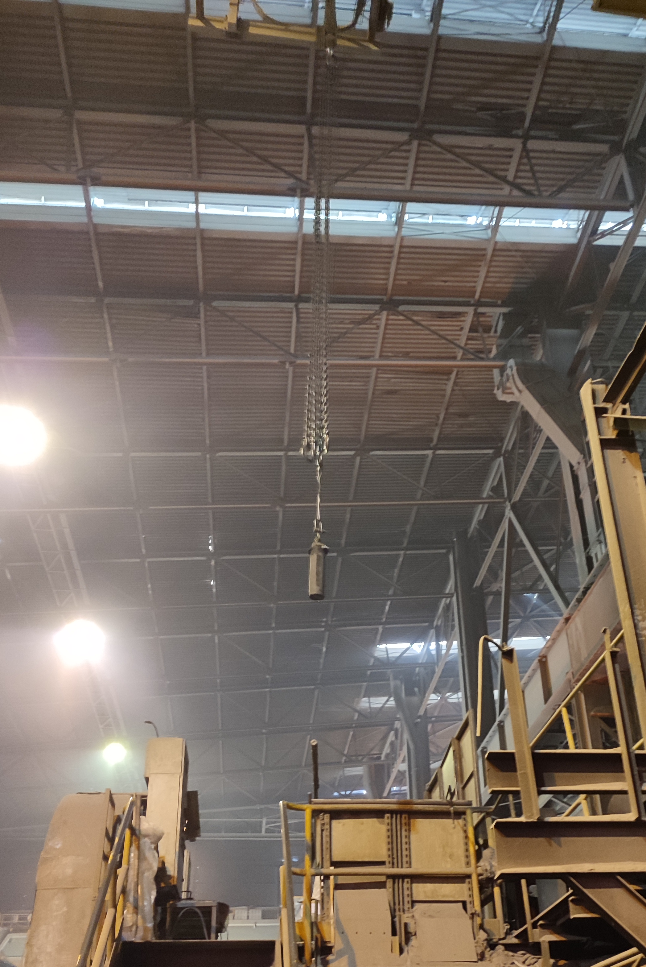
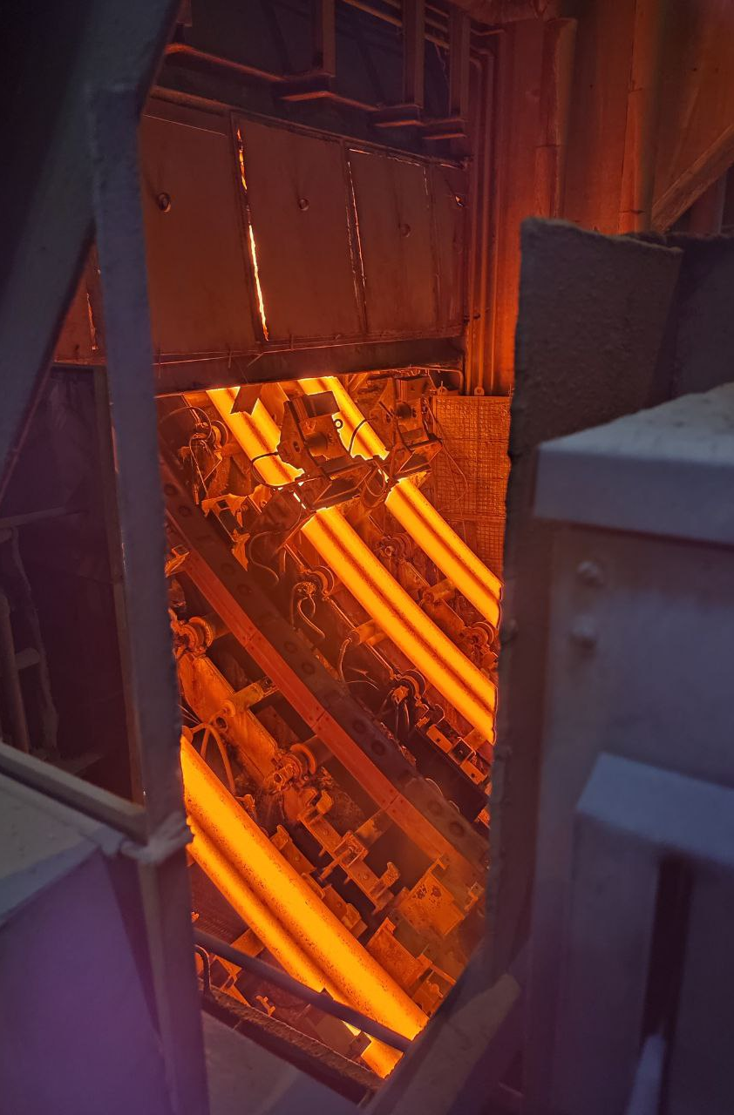
2. Подбор готового решения
Опыт применения: ОАО «Белорусский металлургический завод», г. Жлобин, Республика Беларусь
Транспортировка блока краном к МНЛЗ
Стрелкой указан ручей со сборкой ЗРИ от РИТВЕРЦ

Slide 8
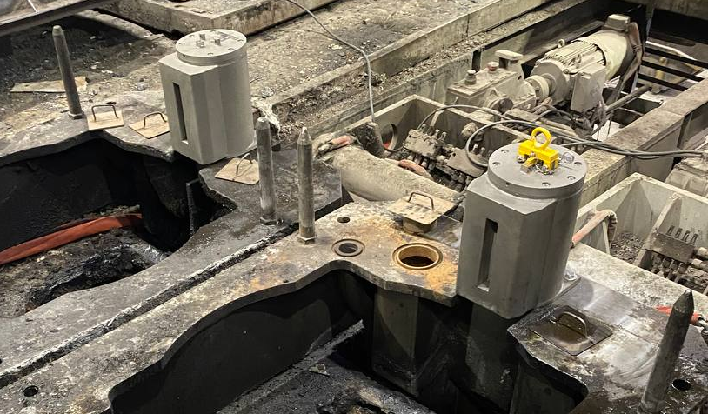
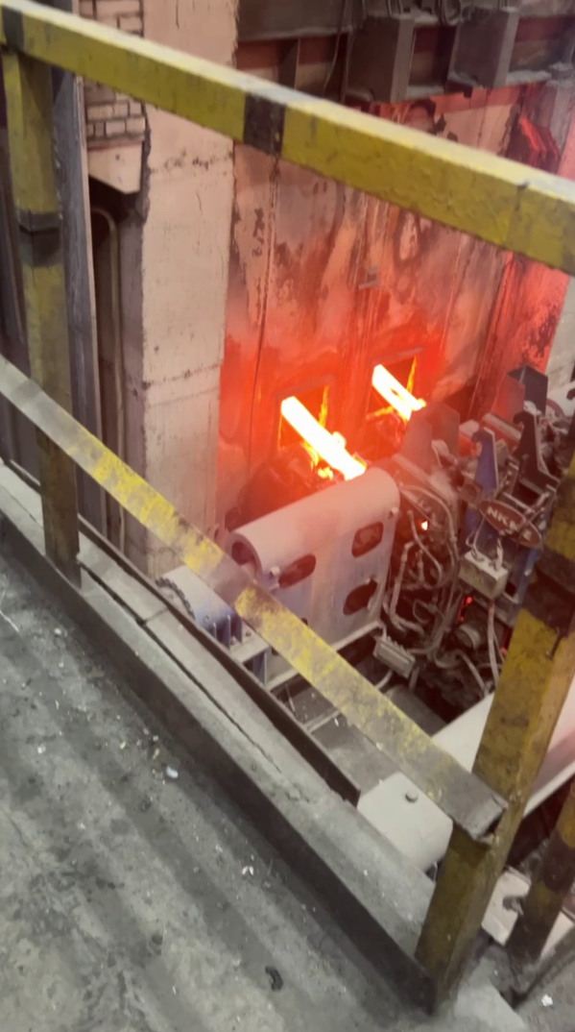
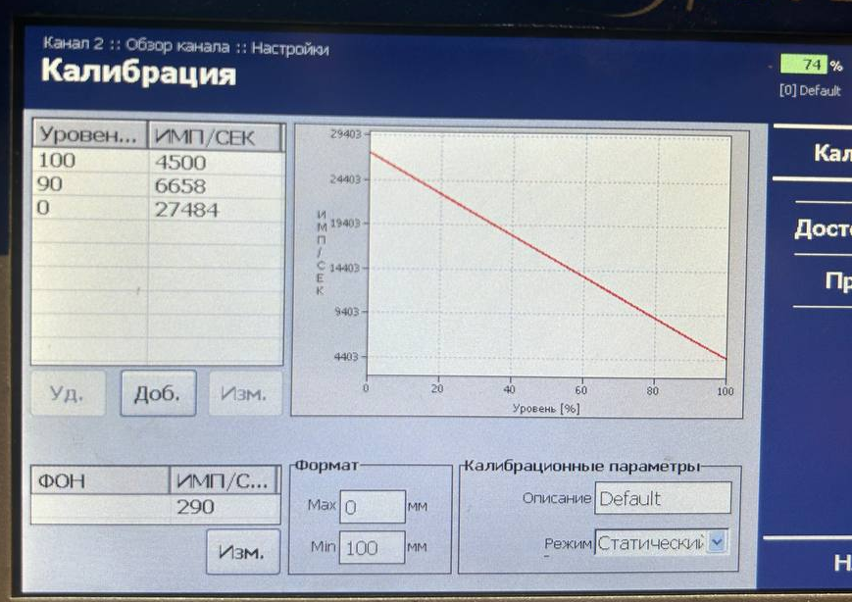
2. Подбор готового решения
Опыт применения: ООО «Ярцевский металлургический завод», г. Ярцево, Смоленская область
Монтаж блоков
Калибровка
2 ручья МНЛЗ

Slide 9
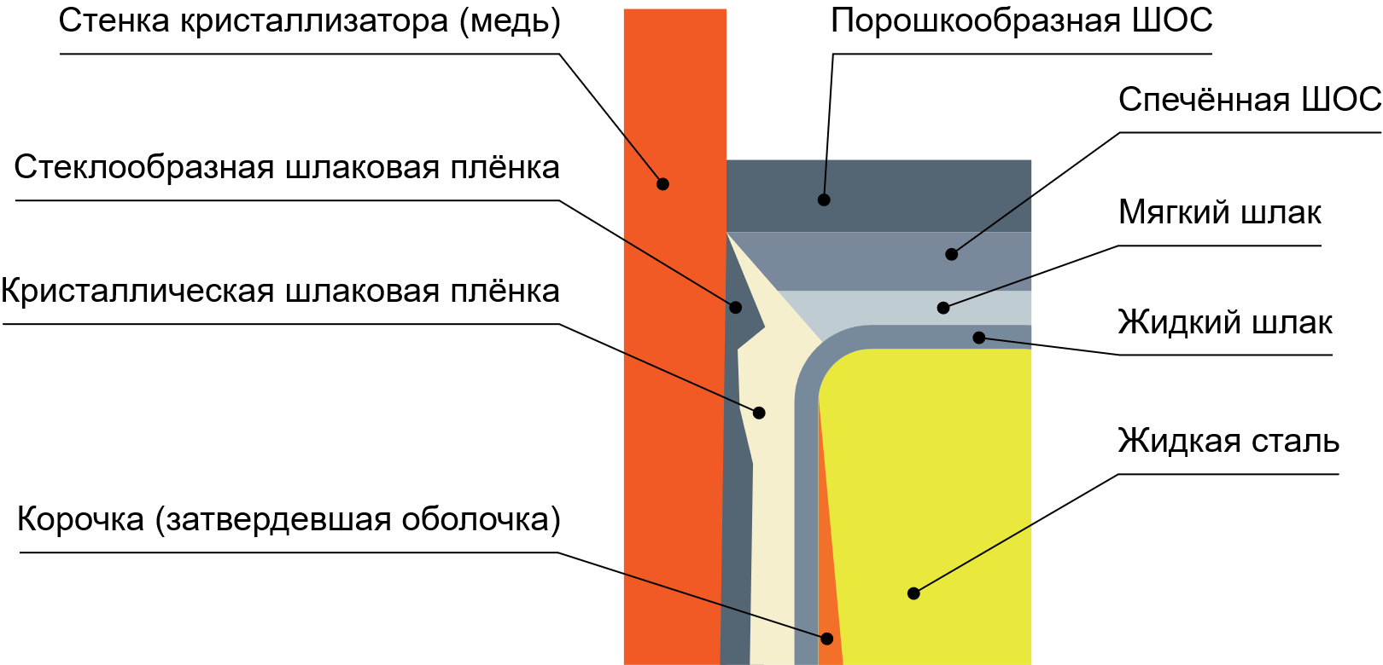
3. Реверс-инжиниринг
Не существует незначительных деталей

Slide 10
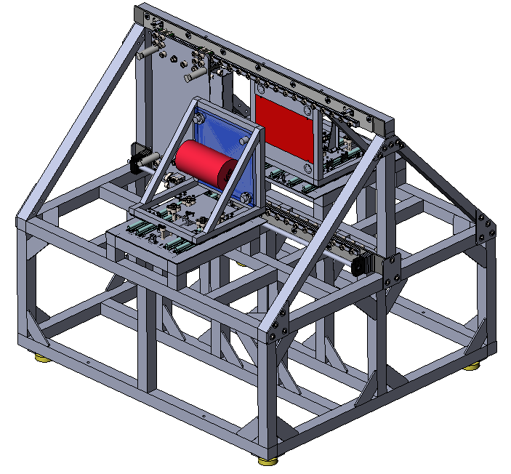


4. Исследовательские испытания
Испытательный стенд – имитатор МНЛЗ

Slide 11
Заключение
Сейчас наблюдается дефицит технологий, в том числе в области радиометрических методов
Непродуманные решения могут привести непоправимый вред нашей области
В стране есть все ресурсы, однако необходима совместная работа компаний в соответствии с их компетенциями
Необходимо налаживать связи с конечными пользователями продукции
Необходимы центры компетенций
1.
Изучение принципов работы
2.
Подбор готового решения
3.
Реверс-инжиниринг
4.
Исследовательские испытания

Slide 12
Спасибо за внимание!
Notes:
Спасибо за внимание

